Slide 1








第七章 多元函数微分学

Slide 2
第一节 n维欧氏空间中某些概念
N维欧氏空间
邻域
内点，外点，边界点，聚点
开集，闭集，区域
小结 思考题 作业
第八章 多元函数微分法及其应用

Slide 3



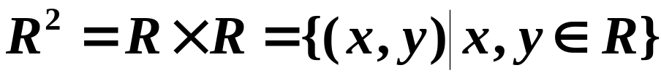

一、 N维欧氏空间
1. 平面点集 n 维空间
回忆
一元函数
平面点集
n 维空间
(1) 平面点集
建立了坐标系的平面称为坐标面.
二元有序
实数组(x, y)的全体,
即
坐标面
称为
坐标平面上具有某种性质P的点的集合,
平面点集,
记作

Slide 4




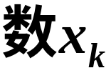
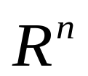
(2) n 维空间
n 元有序数组
的全体
称为
n 维空间.
记作
即
n 维空间中的每一个元素
称为空间中
的一个点,
称为该点的第k个坐标.
下面在 中引进代数运算及内积和范数。

Slide 5
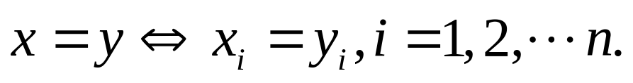
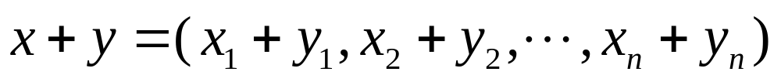
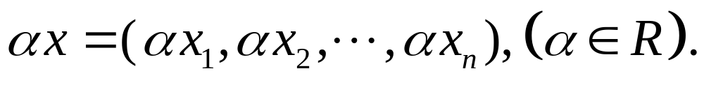
定义１.设
定义
(１) 相等
(２) 和
(３) 数乘
(４) 差

Slide 6
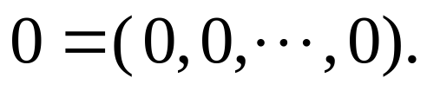
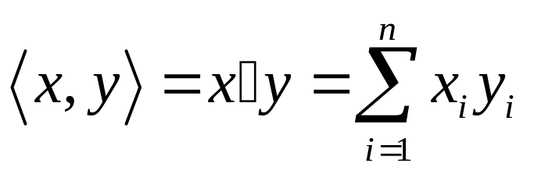
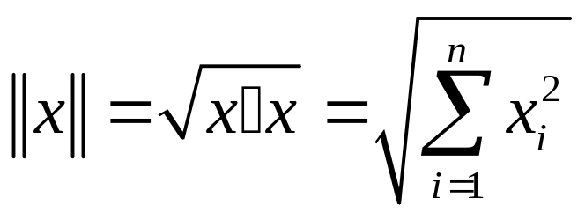
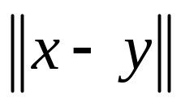
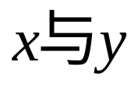
(５) 零向量或原点:
(６) 内积(或点积):
(７) 范数(或模):
范数 称为
之间的距离或度量.

Slide 7
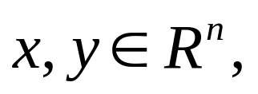
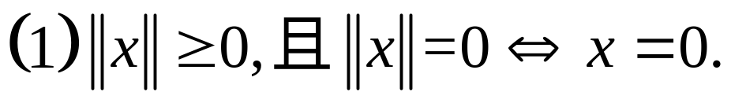
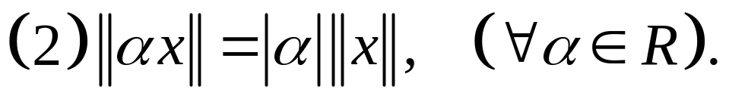
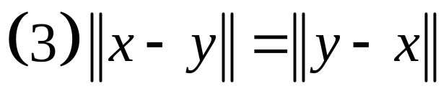
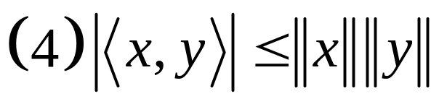
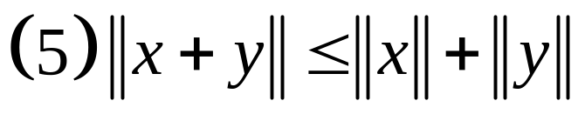
范数满足下列基本性质.
定理１. 设
则有
柯西-施瓦兹不等式
三角不等式

Slide 8

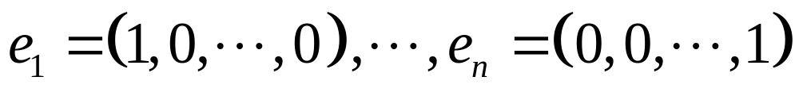
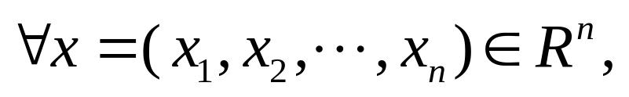
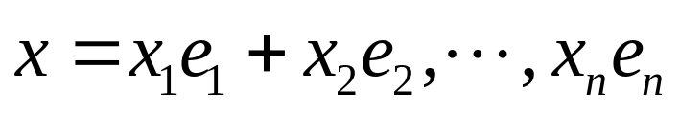
在 中选取一组单位向量
称为 中的单位坐标向量(或一组基).
则对
有

Slide 9





二、邻域 (Neighborhood)
设P₀(x₀, y₀)是 xOy 平面上的一个点,
令
称之为
有时简记为
y
几何表示：
. P₀
注
O
x
① 将邻域去掉中心,
称之为
去心邻域.
② 也可将以P₀为中心的某个矩形内(不算周界)
的全体点称之为点P₀邻域.

Slide 10
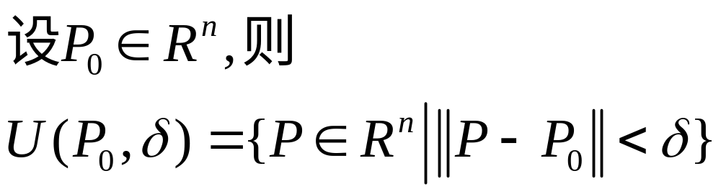
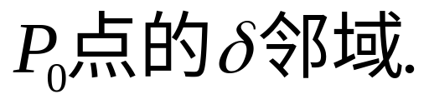
称为

Slide 11
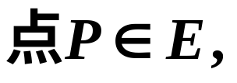

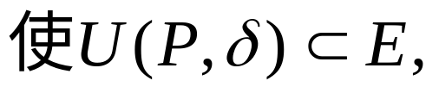


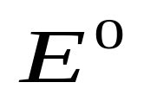








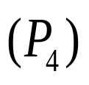
三、内点,外点,边界点,聚点
(1) 内点
设E为一平面点集,
若存在
称P为E的
内点.
显然, E的内点属于E.
内点的全体称为E的内部,记为:
(2) 外点
如果存在点P的某个邻域
使U(P) ∩ E = ∅,
则称P为E的
外点.
(3) 边界点
如点P的任一邻域内既有属于E的点,
也有不属于E的点,
称P为E的边界点.
E的边界点的全体称为E的
记作
边界,
孤立点也是边界点.

Slide 12

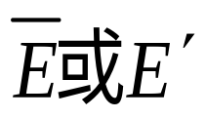
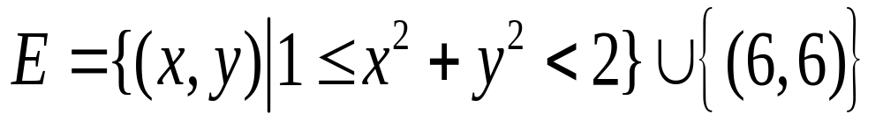
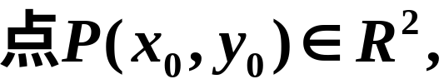
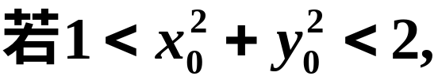
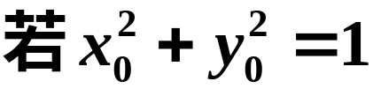
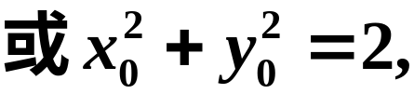

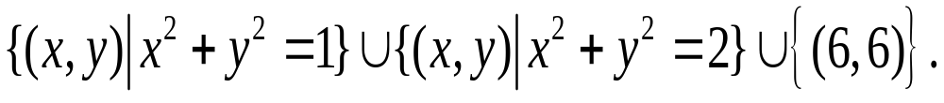
聚点
如果对于任意给定的
点P的去心邻域
内总有E中的点
(P本身可属于E,也可不
属于E ),
则称P是E的
聚点.
聚点的全体称为导集,记为:
例如, 设点集
则P为E的内点;
则P为E的边界点,
也是E的聚点.
但是点(6,6)为E的边界点,不是E的聚点.
E的边界
为集合

Slide 13
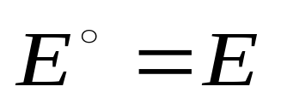
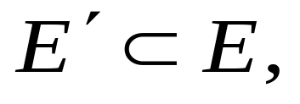
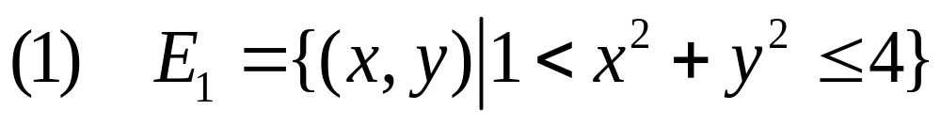
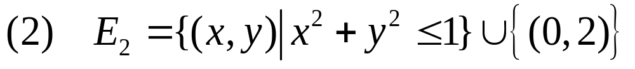
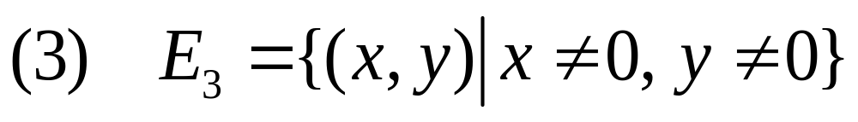
四、开集,闭集,区域
开集
若E的任意一点都是内点,
称E为开集.
即,
闭集
若E的余集为开集,则称E为闭集.
或,若
则称E为闭集.
例 判断下列集合哪些为开集,闭集

Slide 14
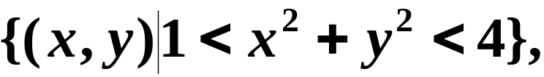







平面区域(重要)
设D是开集.
如对D内任何两点,
都可用折线连
结起来,
且该折线上的点都属于D,
称开集D是
连通的.
连通的开集称区域
或开区域.
如
都是区域.

Slide 15
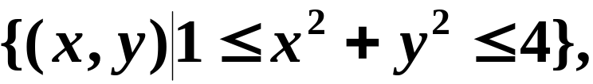

开区域连同其边界,称为
闭区域.
如
都是闭区域 .
有界区域
总可以被包围在一个以原点为中心、
半径
称此区域为
有界区域.
适当大的圆内的区域,
否则称为
无界区域
(可伸展到无限远处的区域 ).

Slide 16
y
y
x
x
O
O
有界开区域
有界闭区域
y
y
x
x
O
O
有界半开半闭区域
无界闭区域

Slide 17
五、小结
N维欧氏空间
内点, 边界点, 聚点, 开集, 连通, 区域

Slide 18
作业
习题７.1(４６页)
(A) 4.(2)

